Slide 1

KHỞI ĐỘNG

Slide 2
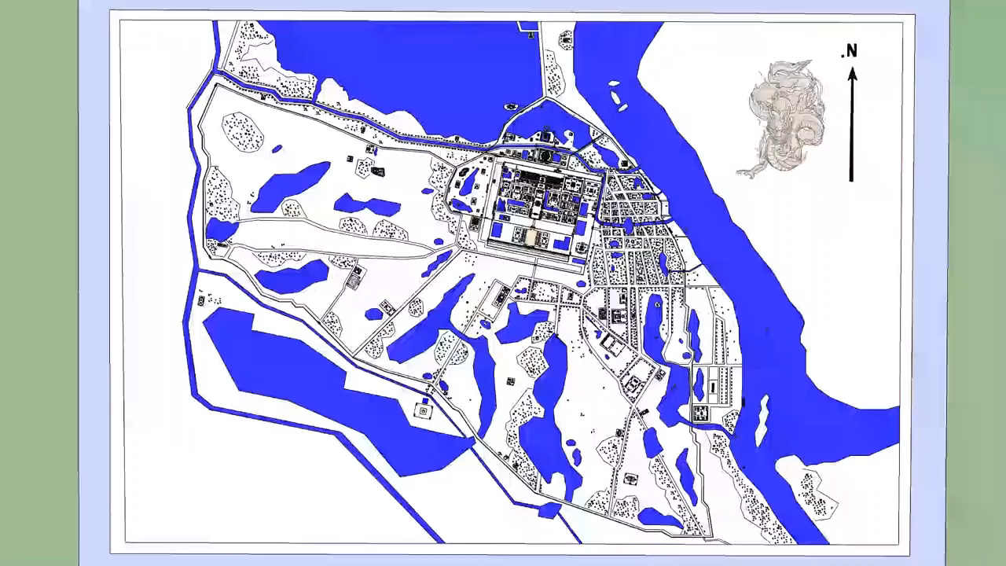
Xem video và cho biết địa danh nào đang được nhắc tới trong video?
A. Cổ Loa
B. Kinh thành Thăng Long
C. Cố đô Hoa Lư

Slide 3

NHÀ LÝ XÂY DỰNG VÀ PHÁT TRIỂN ĐẤT NƯỚC (1009-1225) (T1)
Bài 11

Slide 4
NỘI DUNG
Nhà Lý thành lập và định đô ở Thăng Long
01
Tình hình chính trị
02
Tình hình kinh tế, xã hội
03
Tình hình văn hóa, giáo dục
04

Slide 5
01
Nhà Lý thành lập và định đô ở Thăng Long

Slide 6
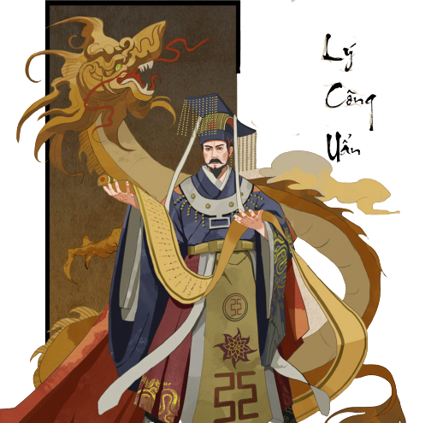
Lý Công Uẩn người châu Cổ Pháp (Từ Sơn - Bắc Ninh). Thuở nhỏ làm con nuôi nhà sư Lý Khánh Văn, theo học ở chùa Lục Tổ của sư Vạn Hạnh. Sau đó làm quan cho nhà Lê, giữ đến chức Điện tiền chỉ huy sứ, chỉ huy cấm quân ở kinh đô Hoa Lư. Ông là người có học, có đức và có uy tín nên được triều thần nhà Lê quý trọng.

Slide 7
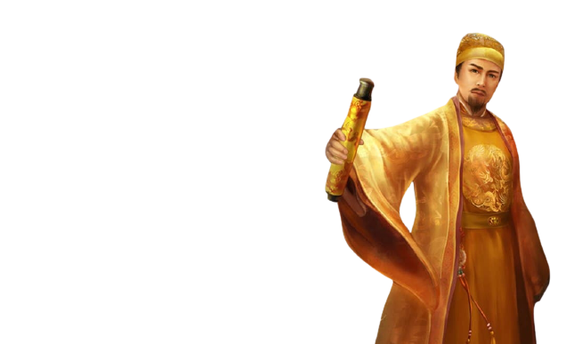
1. Nhà Lý thành lập và định đô ở Thăng Long
- Cuối năm 1009, Lê Long Đỉnh mất. Triều thần tôn Lý Công Uẩn lên ngôi vua.
- Năm 1010, dời đô từ Hoa Lư về Đại La và đổi tên thành là Thăng Long.
Đọc tư liệu SGK hãy trình bày sự thành lập của nhà Lý?
LÝ CÔNG UẨN

Slide 8
THẢO LUẬN
Tại sao Lý Công Uẩn quyết định dời đô Hoa Lư về Đại La và đổi tên là Thăng Long?
Qua đó muốn nói ước vọng gì của ông?

Slide 9
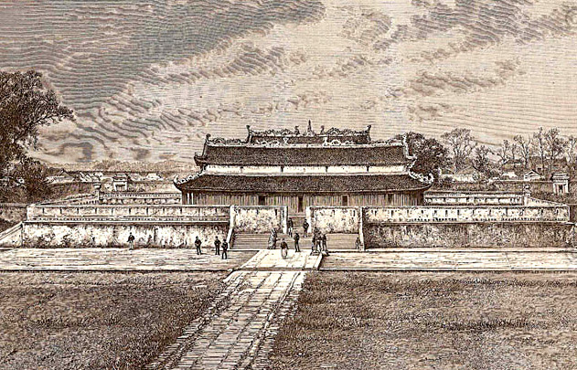
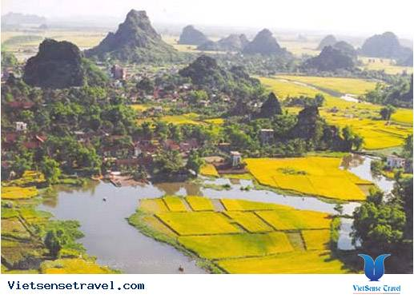
Kinh thành Thăng Long xưa
Cố đô Hoa Lư

Slide 10
1. Nhà Lý thành lập và định đô ở Thăng Long
- Cuối năm 1009, Lê Long Đỉnh mất. Triều thần tôn Lý Công Uẩn lên ngôi vua.
- Năm 1010, dời đô từ Hoa Lư về Đại La và đổi tên thành là Thăng Long.
- Năm 1054, đổi tên nước là Đại Việt.
LÝ CÔNG UẨN

Slide 11
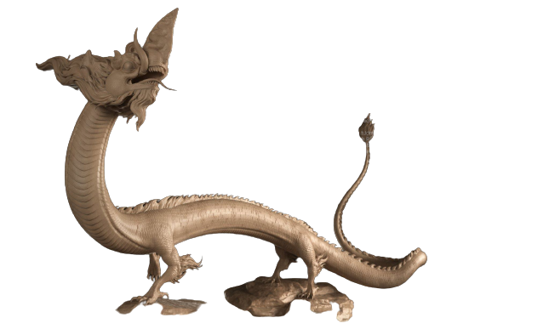
Tên nước Đại Việt có ý nghĩa gì?

Slide 12
02
Tình hình chính trị
a. Tổ chức chính quyền

Slide 13
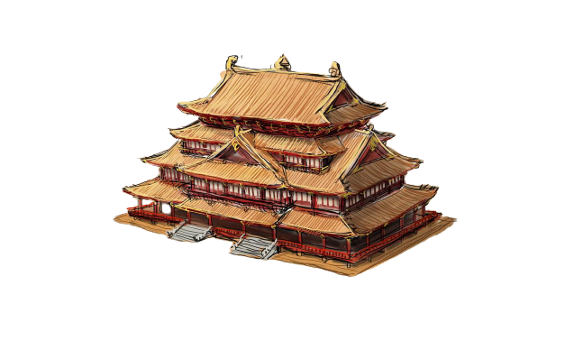
Bài 11: NHÀ LÝ XÂY DỰNG VÀ PHÁT TRIỂN ĐẤT NƯỚC (1009-1225) (T1)
1. Nhà Lý thành lập và định đô ở Thăng Long
2. Tình hình chính trị

Slide 14
Cặp đôi: Hoàn chỉnh sơ đồ bộ máy chính quyền thời Lý
1
a. Lộ- phủ
Trung ương
b. Quan văn
2
c. Huyện
3
d. Quan võ
4
e. Vua
5
f. Các đại thần
Địa phương
g. Hương-xã
6
g. Hương-xã
7
8

Slide 15
Cặp đôi: Hoàn chỉnh sơ đồ bộ máy chính quyền thời Lý
1- e. Vua
a. Lộ- phủ
Trung ương
b. Quan văn
2- f. Các đại thần
c. Huyện
d. Quan võ
3- b. Quan văn
4- d. Quan võ
e. Vua
Địa phương
5- a. Lộ-phủ
f. Các đại thần
g. Hương-xã
6- c. Huyện
g. Hương-xã
7-g. Hương-xã
8- g. Hương-xã

Slide 16
SƠ ĐỒ: BỘ MÁY CHÍNH QUYỀN THỜI LÝ
VUA
*Trung
ương:
QUAN ĐẠI THẦN
Em có nhận xét gì về bộ máy chính quyền thời Lý?
CÁC QUAN VĂN
CÁC QUAN VÕ
24 LỘ, PHỦ
Địa
Phương:
HUYỆN
HƯƠNG XÃ
HƯƠNG XÃ

Slide 17
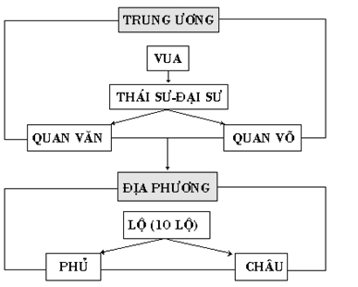
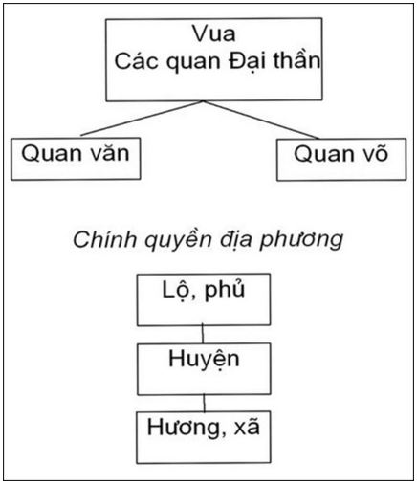
THỜI TIỀN LÊ
THỜI LÝ

Slide 18
Bài 11: NHÀ LÝ XÂY DỰNG VÀ PHÁT TRIỂN ĐẤT NƯỚC (1009-1225) (T1)
1. Nhà Lý thành lập và định đô ở Thăng Long
2. Tình hình chính trị
- Nhà Lý đã xây dựng hệ thống chính quyền từ trung ương đến địa phương.
- Nhà Lý chia cả nước ra làm 24 lộ, phủ, ở miền núi gọi là châu. Dưới lộ (phủ, châu) là hương, huyện. Đơn vị cấp cơ sở là xã.

Slide 19
03
Xây dựng luật pháp và quân đội

Slide 20
3. Xây dựng luật pháp và quân đội
a. Luật pháp
- Năm 1042, nhà Lý ban hành bộ Hình thư, bộ luật thành văn đầu tiên của nước ta.
Thời Ngô- Đinh và Tiền Lê, nước ta đã từng xây dựng được bộ luật nào chưa?
Nhà Lý ban hành bộ luật Hình thư chứng tỏ điều gì? Luật pháp nhà Lý có điểm gì tiến bộ?

Slide 21
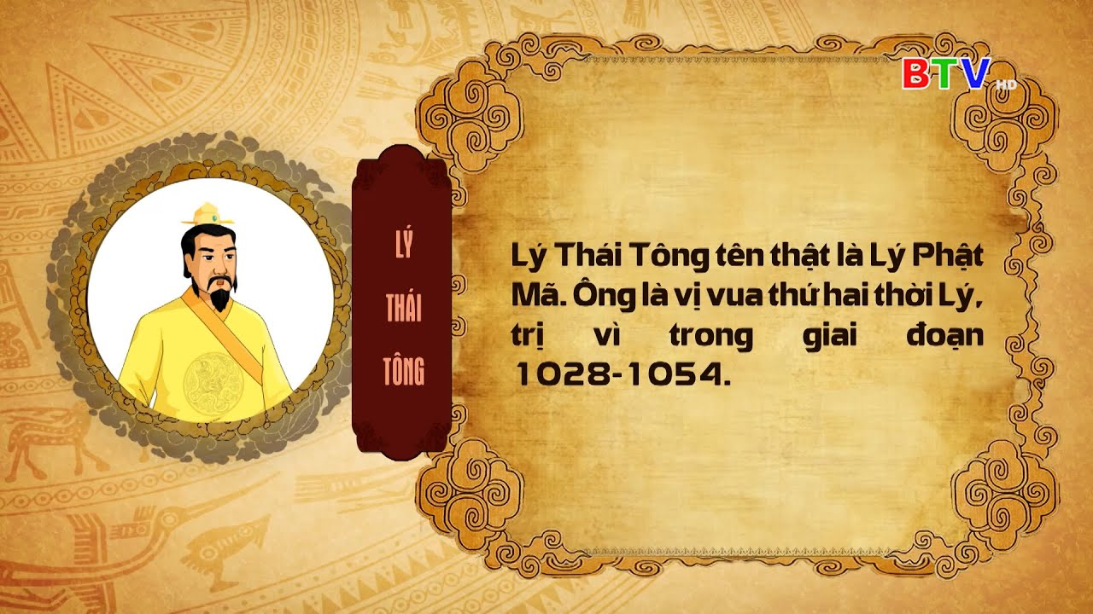
Một số điều quy định trong bộ luật Hình Thư
“Lính bảo vệ và sau này cả hoạn quan không được tự tiện vào cung cấm. Nếu ai vào sẽ bị tội chết. Người canh giữ không cẩn thận để người khác vào sẽ bị tội chết. Cấm dân không được bán con trai, quan lại không được giấu con trai. Những người cầm ruộng đất sau 20 năm được chuộc lại. Trả lại ruộng cho những người đã bỏ không cày cấy, những người trộm trâu bò xử nặng, những người biết mà không báo cũng bị xử nặng…”

Slide 22
3. Xây dựng luật pháp và quân đội
a. Luật pháp
b. Quân đội
- Cấm quân và quân địa phương.
- Thực hiện chính sách “Ngụ binh ư nông”.
Trình bày những nét chính về tổ chức quân đội thời Lý?

Slide 23
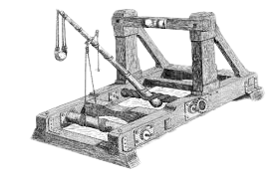
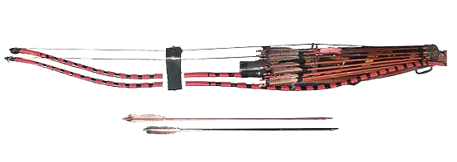
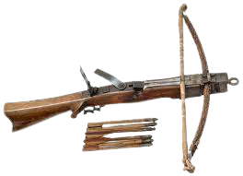
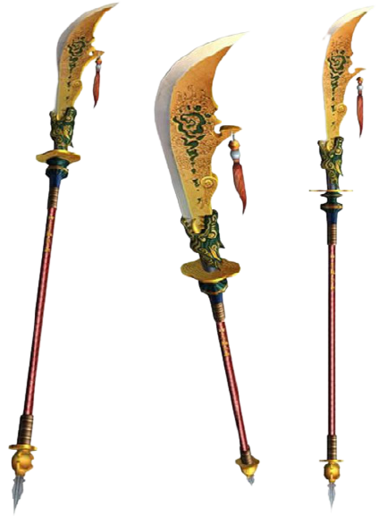
Một số dụng cụ binh khí thời nhà Lý
Máy bắn đá
Cung
Nỏ
Đao kiếm

Slide 24
Quân đội nhà Lý giống và khác nhà Tiền Lê ở điểm nào?
* GIỐNG NHAU:
* KHÁC NHAU:
+ Nhà Lý thực hiện chính sách “Ngụ binh ư nông”
+ Cấm quân được tuyển chọn kĩ lưỡng hơn
+ Quân đội có nhiều binh chủng, được huấn luyện chu đáo.
+ Đều có hai loại: cấm quân và quân địa phương
+ Nhiệm vụ của hai loại quân
cũng giống nhau (Bảo vệ kinh
thành, canh phòng ở địa phương)

Slide 25
3. Xây dựng luật pháp và quân đội
a. Luật pháp
b. Quân đội
c. Chính sách đối nội, đối ngoại
- Trong nước: Thực hiện chính sách mềm dẻo, khôn khéo song cũng kiên quyết trấn áp những thế lực có mưu đồ tách khỏi Đại Việt.
Nhà Lý đã thực hiện chính sách đối nội và đối ngoại như thế nào?
- Ngoại bang: Giữ mối quan hệ hòa hiếu với Tống, dẹp tan cuộc tấn công của Chăm-pa.

Slide 26


Luyện tập

Slide 27
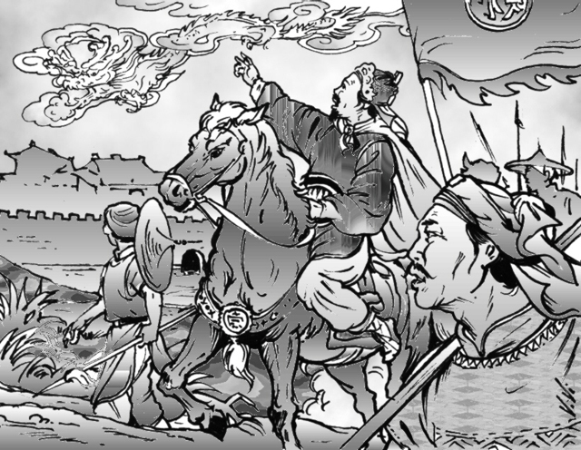
TRÒ CHƠI: BÍ ẨN LỊCH SỬ
4
2
3
1
=> Lý Công Uẩn dời đô về Đại La, đổi tên
thành Thăng Long
Đây là sự kiện gì ?

Slide 28
Vận dụng

Slide 29
Vận dụng
Em hãy đóng vai hướng dẫn viên du lịch giới thiệu cho bạn bè quốc tế về Hoàng thành Thăng Long.

Slide 30
Dặn dò
- Về nhà học bài.
- Đọc và soạn trước bài 11 (t2)

Slide 31
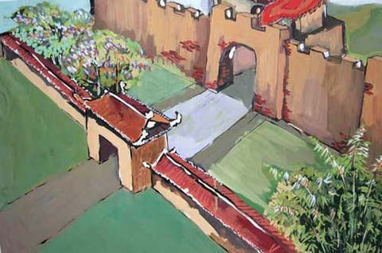
Trước khi đổi tên dưới thời nhà Lý thành Thăng Long có tên gọi là gì?
- Thành Đại La

Slide 32
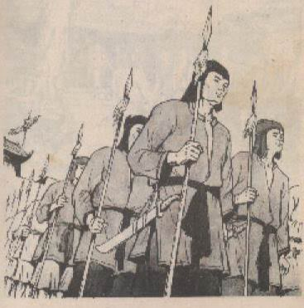
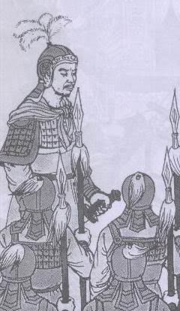
Quân đội thời Lý gồm mấy bộ phận?
Cấm quân và quân địa phương

Slide 33
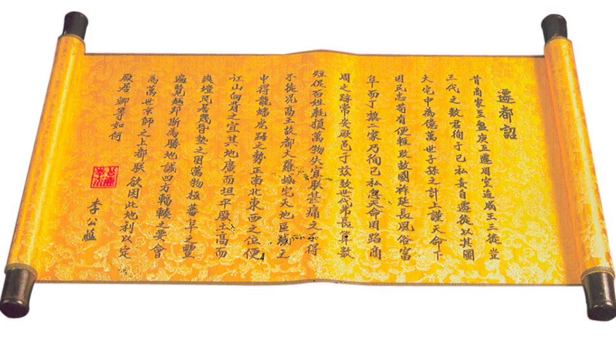
Những dữ kiện sau đây nhắc em nhớ tới cái gì?
1. Được gọi lá áng “Thiên cổ hùng văn”
2. Do Lý Công Uẩn soạn thảo
3. Còn được gọi là Thiên đô chiếu
Chiếu dời đô

Slide 34
Nhà Lý chia cả nước thành bao nhiêu lộ?
A. 10 B. 12
C. 22 D. 24

